Slide 1
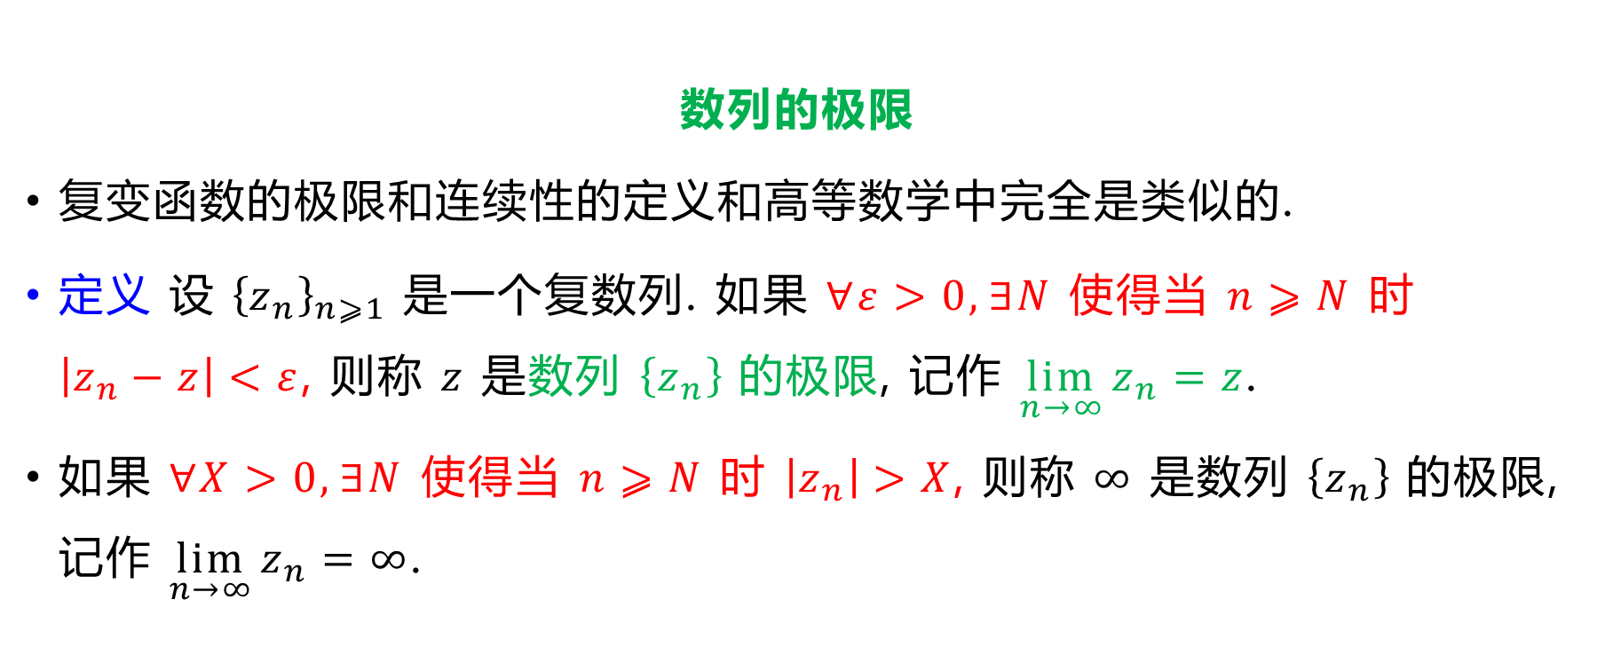
1.6 极限和连续性
数列的极限
复变函数的极限和连续性的定义和高等数学中完全是类似的.
定义 设 ${\left\{z_{n}\right\}}_{n⩾1}$ 是一个复数列. 如果 $∀ε>0,∃N$ 使得当 $n⩾N$ 时 $\left|z_{n}−z\right|<ε$, 则称 $z$ 是数列 $\left\{z_{n}\right\}$ 的极限, 记作 $\lim_{n→∞}{z_{n}}=z$.
如果 $∀X>0,∃N$ 使得当 $n⩾N$ 时 $\left|z_{n}\right|>X$, 则称 $∞$ 是数列 $\left\{z_{n}\right\}$ 的极限, 记作 $\lim_{n→∞}{z_{n}}=∞$.

Slide 2




在闭复平面上, $∞$ 的邻域为
$$U\left(∞,X\right)=\left\{z∈ℂ:\left|z\right|>X\right\}∪\left\{∞\right\},$$
去心邻域为
$$\overset{∘}{U}\left(∞,X\right)=\left\{z∈ℂ:\left|z\right|>X\right\}.$$
那么 $\lim_{n→∞}{z_{n}}=z∈ℂ^{∗}$ 是指对任意 $∀ε>0,∃N$ 使得当 $n⩾N$ 时 $z_{n}∈U\left(∞,ε\right)$.
$$y$$
$$O$$
$$x$$

Slide 3

设 $z_{n}=x_{n}+iy_{n},z=x+iy$.
定理 $\lim_{n→∞}{z_{n}}=z$ 当且仅当 $\lim_{n→∞}{\operatorname{Re}{z_{n}}}=\operatorname{Re}{z}$ 且 $\lim_{n→∞}{\operatorname{Im}{z_{n}}}=\operatorname{Im}{z}$.
证明 由三角不等式
$$\left|x_{n}−x\right|,\left|y_{n}−y\right|⩽\left|z_{n}−z\right|⩽\left|x_{n}−x\right|+\left|y_{n}−y\right|$$
易证.

Slide 4
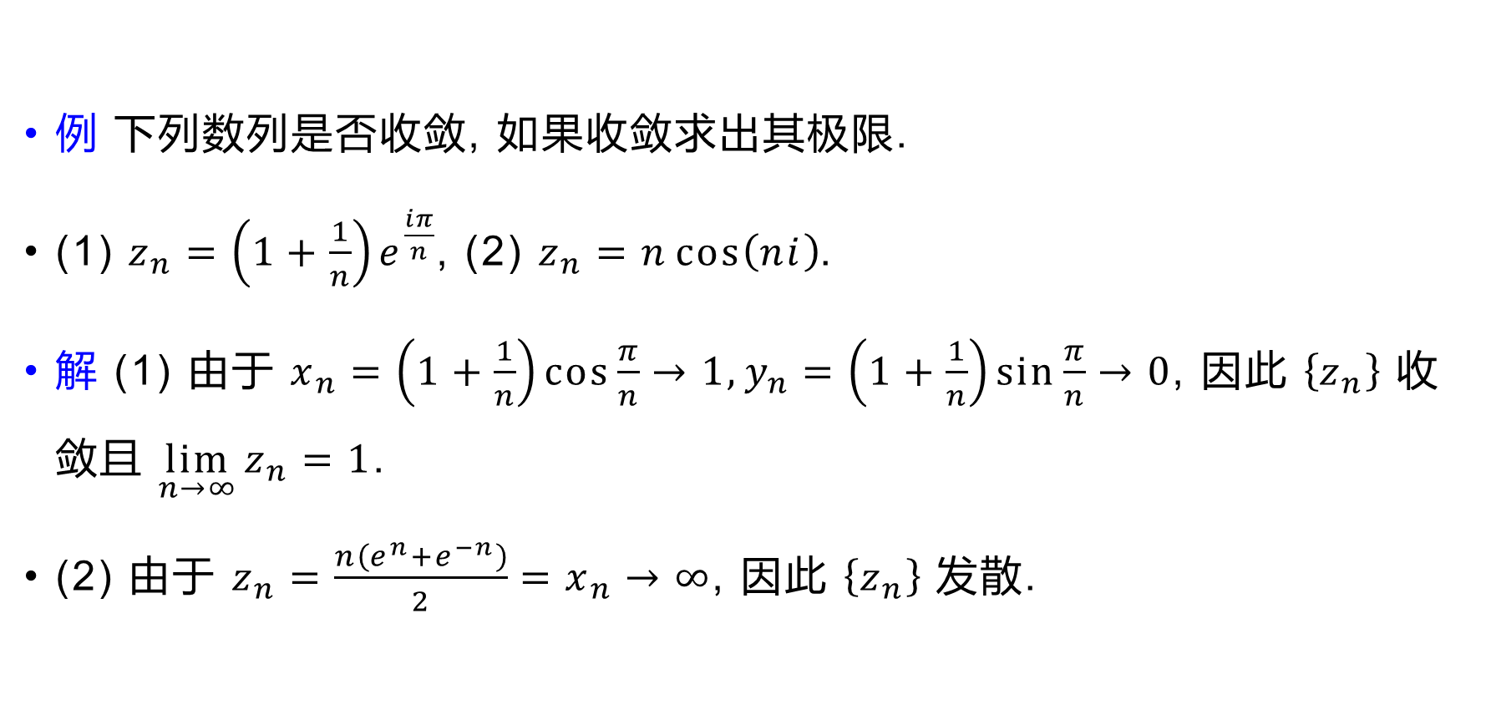
例 下列数列是否收敛, 如果收敛求出其极限.
(1) $z_{n}=\left(1+\frac{1}{n}\right)e^{\frac{iπ}{n}}$, (2) $z_{n}=n\cos\left(ni\right)$.
解 (1) 由于 $x_{n}=\left(1+\frac{1}{n}\right)\cos{\frac{π}{n}}→1,y_{n}=\left(1+\frac{1}{n}\right)\sin{\frac{π}{n}}→0$, 因此 $\left\{z_{n}\right\}$ 收敛且 $\lim_{n→∞}{z_{n}}=1$.
(2) 由于 $z_{n}=\frac{n\left(e^{n}+e^{−n}\right)}{2}=x_{n}→∞$, 因此 $\left\{z_{n}\right\}$ 发散.

Slide 5
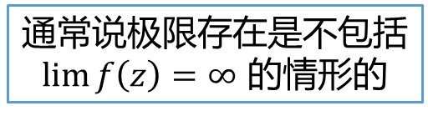
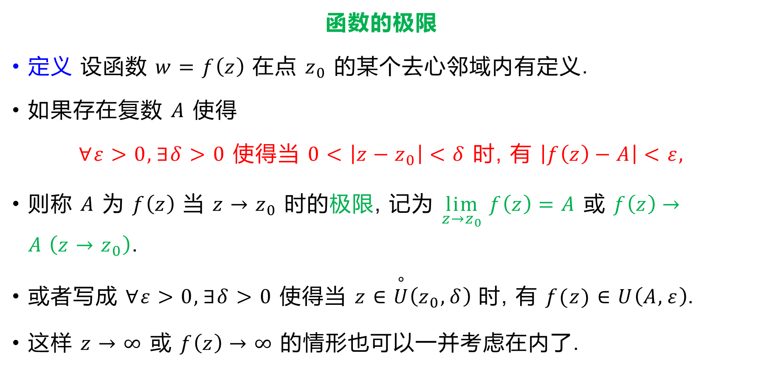
函数的极限
定义 设函数 $w=f\left(z\right)$ 在点 $z_{0}$ 的某个去心邻域内有定义.
如果存在复数 $A$ 使得
$∀ε>0,∃δ>0$ 使得当 $0<\left|z−z_{0}\right|<δ$ 时, 有 $\left|f\left(z\right)−A\right|<ε,$
则称 $A$ 为 $f\left(z\right)$ 当 $z→z_{0}$ 时的极限, 记为 $\lim_{z→z_{0}} f\left(z\right)=A$ 或 $f\left(z\right)→A \left(z→z_{0}\right)$.
或者写成 $∀ε>0,∃δ>0$ 使得当 $z∈\overset{∘}{U}\left(z_{0},δ\right)$ 时, 有 $f(z)∈U\left(A,ε\right)$.
这样 $z→∞$ 或 $f\left(z\right)→∞$ 的情形也可以一并考虑在内了.
通常说极限存在是不包括 $\lim{f\left(z\right)}=∞$ 的情形的

Slide 6








与高等数学中的极限不同之处在于, 我们考虑的邻域是复平面上的一个开圆盘, 而不是高等数学中的一个开区间.
和多变量微积分类似, 这里 $z→z_{0}$ 可以是沿着任意一条曲线趋向于 $z_{0}$.
也可以看成 $z$ 是在一个开圆盘内任意的点逐渐地靠拢 $z_{0}$.
$$y$$
$$y$$
$$z$$
$$O$$
$$x$$
$$O$$
$$x$$

Slide 7
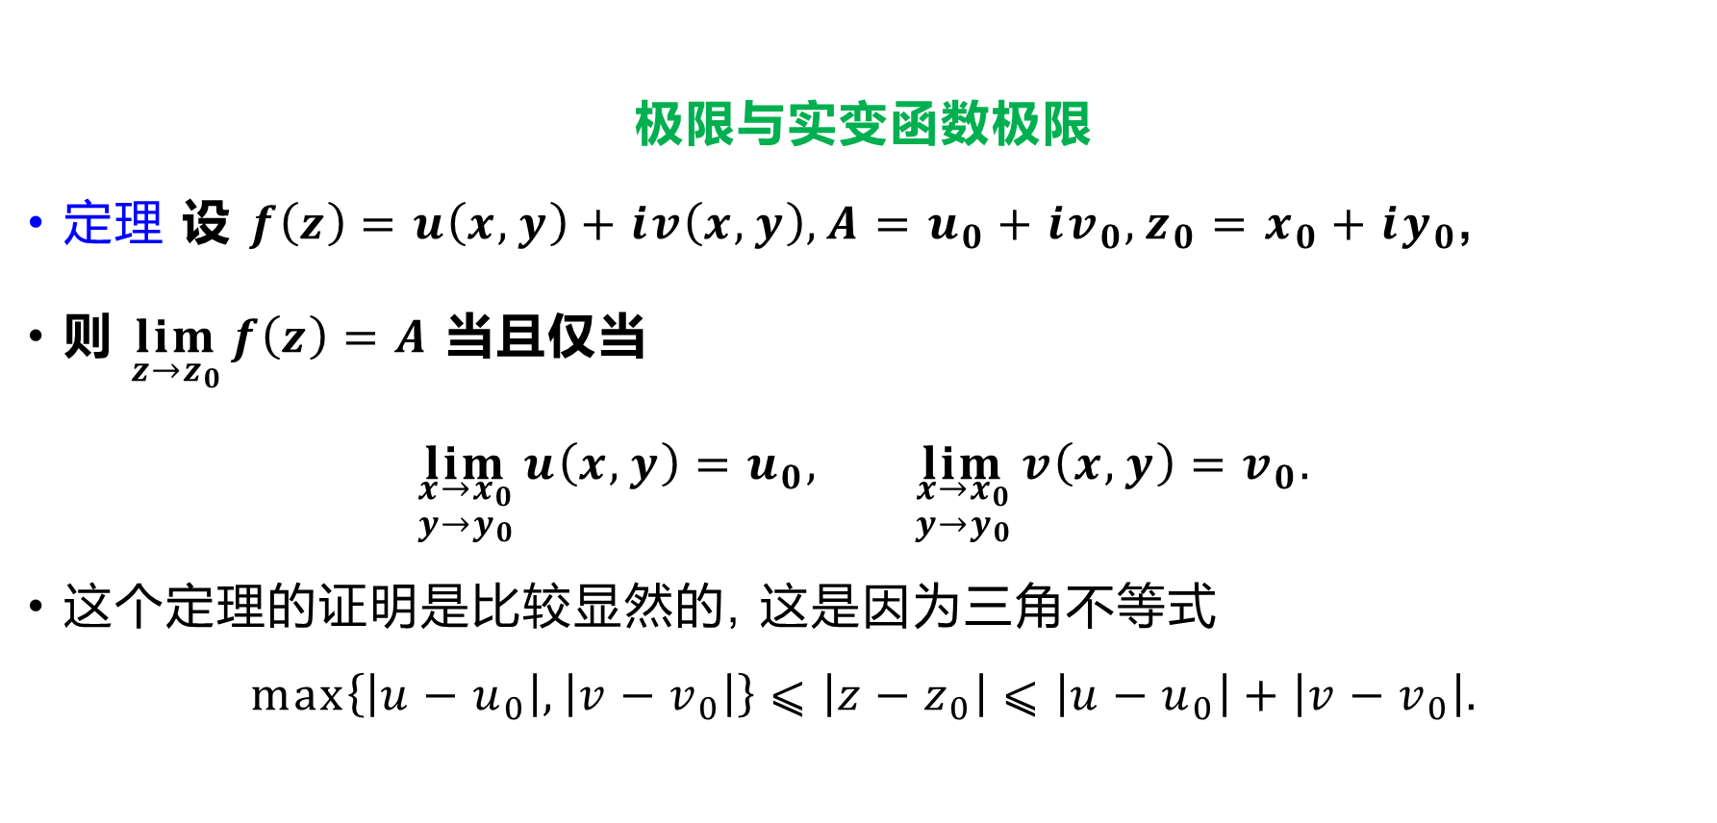
极限与实变函数极限
定理 设 $f\left(z\right)=u\left(x,y\right)+iv\left(x,y\right),A=u_{0}+iv_{0},z_{0}=x_{0}+iy_{0}$,
则 $\lim_{z→z_{0}}{f\left(z\right)}=A$ 当且仅当
$$\lim_{\begin{aligned}x→x_{0} \\ y→y_{0}\end{aligned}}{u\left(x,y\right)}=u_{0}, \lim_{\begin{aligned}x→x_{0} \\ y→y_{0}\end{aligned}}{v\left(x,y\right)}=v_{0}.$$
这个定理的证明是比较显然的, 这是因为三角不等式
$$\max\left\{\left|u−u_{0}\right|,\left|v−v_{0}\right|\right\}⩽\left|z−z_{0}\right|⩽\left|u−u_{0}\right|+\left|v−v_{0}\right|.$$

Slide 8
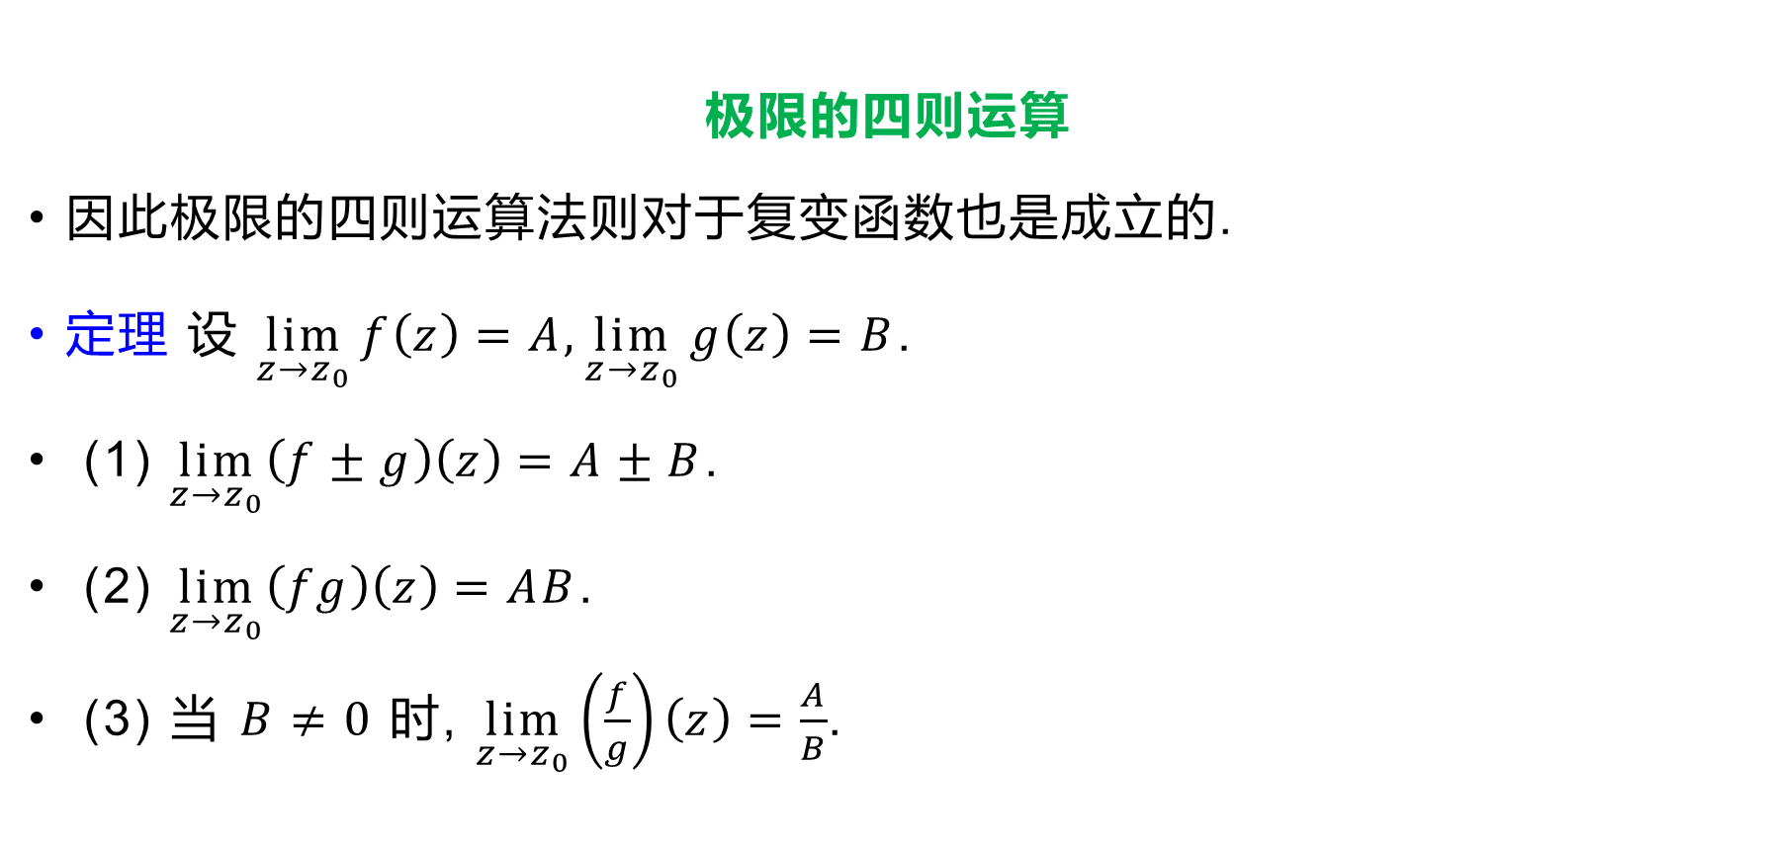
极限的四则运算
因此极限的四则运算法则对于复变函数也是成立的.
定理 设 $\lim_{z→z_{0}}{f\left(z\right)}=A,\lim_{z→z_{0}}{g\left(z\right)}=B$.
(1) $\lim_{z→z_{0}}\left(f±g\right)\left(z\right)=A±B$.
(2) $\lim_{z→z_{0}}\left(fg\right)\left(z\right)=AB$.
(3) 当 $B≠0$ 时, $\lim_{z→z_{0}}\left(\frac{f}{g}\right)\left(z\right)=\frac{A}{B}$.

Slide 9
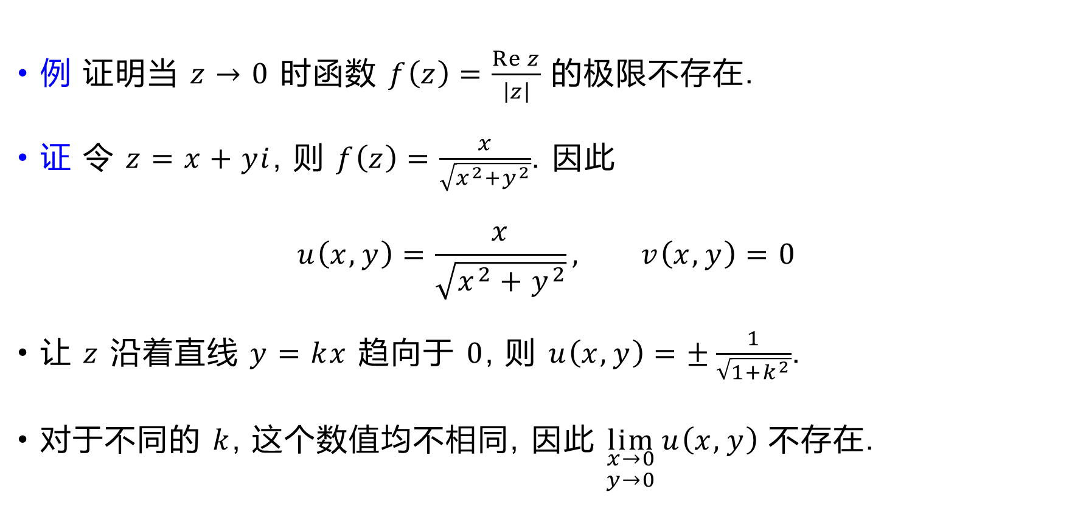
例 证明当 $z→0$ 时函数 $f\left(z\right)=\frac{\operatorname{Re}{z}}{\left|z\right|}$ 的极限不存在.
证 令 $z=x+yi$, 则 $f\left(z\right)=\frac{x}{\sqrt{x^{2}+y^{2}}}$. 因此
$$u\left(x,y\right)=\frac{x}{\sqrt{x^{2}+y^{2}}}, v\left(x,y\right)=0$$
让 $z$ 沿着直线 $y=kx$ 趋向于 $0$, 则 $u\left(x,y\right)=±\frac{1}{\sqrt{1+k^{2}}}$.
对于不同的 $k$, 这个数值均不相同, 因此 $\lim_{\begin{aligned}x→0 \\ y→0\end{aligned}}{u\left(x,y\right)}$ 不存在.

Slide 10
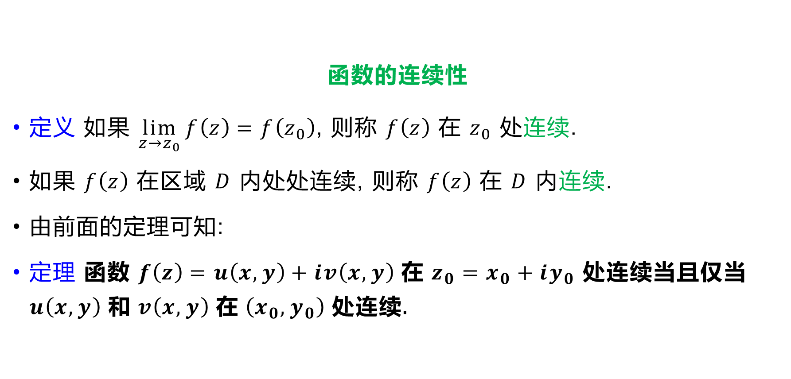
函数的连续性
定义 如果 $\lim_{z→z_{0}}{f\left(z\right)}=f\left(z_{0}\right)$, 则称 $f\left(z\right)$ 在 $z_{0}$ 处连续.
如果 $f\left(z\right)$ 在区域 $D$ 内处处连续, 则称 $f\left(z\right)$ 在 $D$ 内连续.
由前面的定理可知:
定理 函数 $f\left(z\right)=u\left(x,y\right)+iv\left(x,y\right)$ 在 $z_{0}=x_{0}+iy_{0}$ 处连续当且仅当 $u\left(x,y\right)$ 和 $v\left(x,y\right)$ 在 $\left(x_{0},y_{0}\right)$ 处连续.

Slide 11
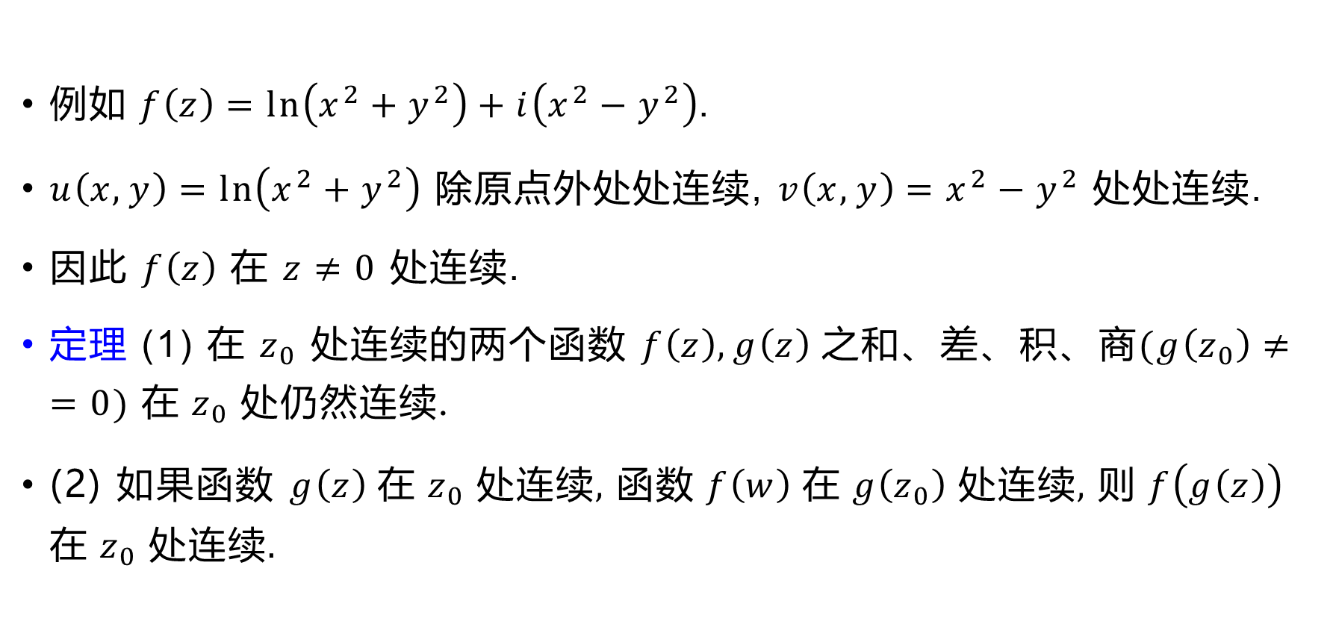
例如 $f\left(z\right)=\ln\left(x^{2}+y^{2}\right)+i\left(x^{2}−y^{2}\right)$.
$u\left(x,y\right)=\ln\left(x^{2}+y^{2}\right)$ 除原点外处处连续, $v\left(x,y\right)=x^{2}−y^{2}$ 处处连续.
因此 $f\left(z\right)$ 在 $z≠0$ 处连续.
定理 (1) 在 $z_{0}$ 处连续的两个函数 $f\left(z\right),g\left(z\right)$ 之和、差、积、商($g\left(z_{0}\right)≠=0$) 在 $z_{0}$ 处仍然连续.
(2) 如果函数 $g\left(z\right)$ 在 $z_{0}$ 处连续, 函数 $f\left(w\right)$ 在 $g\left(z_{0}\right)$ 处连续, 则 $f\left(g\left(z\right)\right)$ 在 $z_{0}$ 处连续.

Slide 12
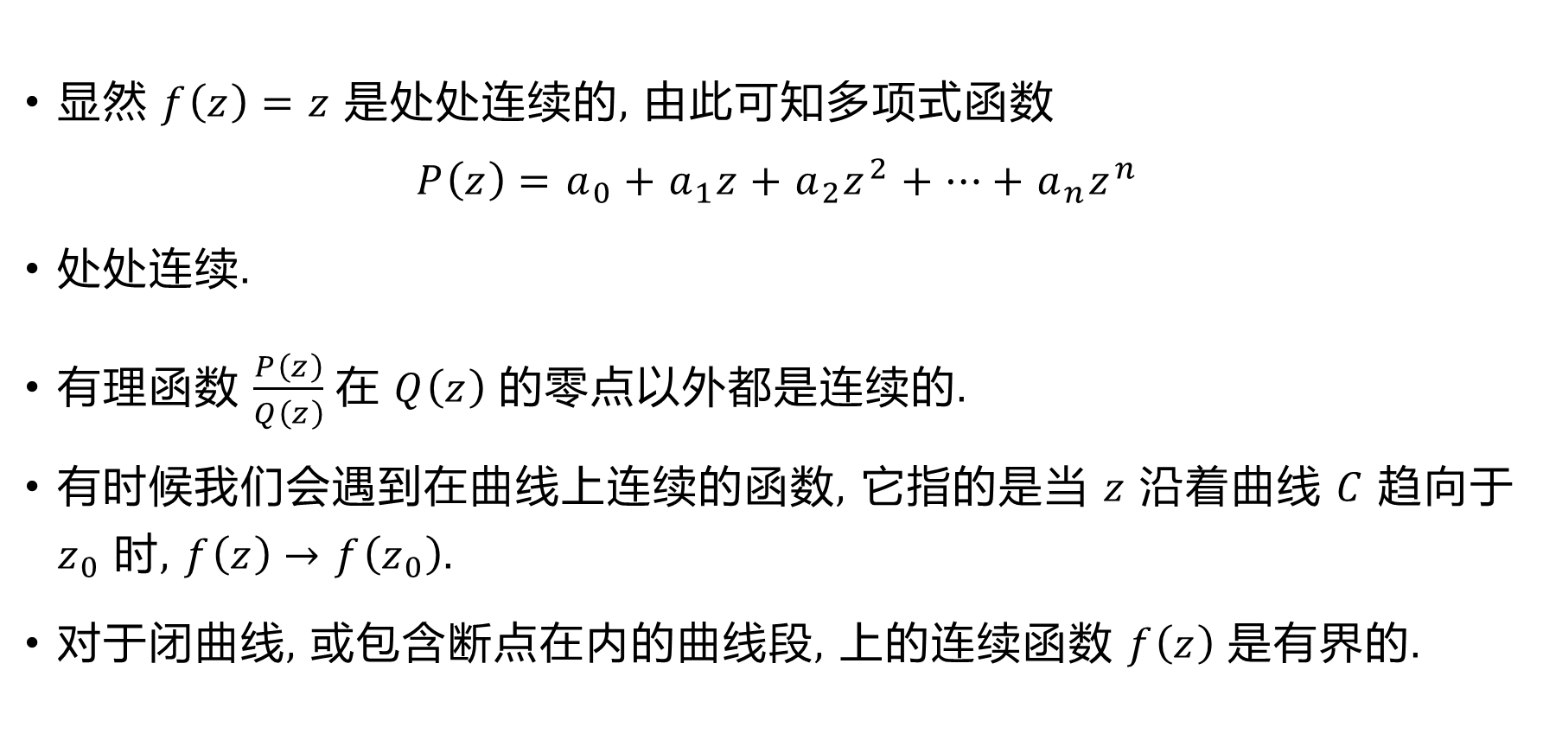
显然 $f\left(z\right)=z$ 是处处连续的, 由此可知多项式函数
$$P\left(z\right)=a_{0}+a_{1}z+a_{2}z^{2}+⋯+a_{n}z^{n}$$
处处连续.
有理函数 $\frac{P\left(z\right)}{Q\left(z\right)}$ 在 $Q\left(z\right)$ 的零点以外都是连续的.
有时候我们会遇到在曲线上连续的函数, 它指的是当 $z$ 沿着曲线 $C$ 趋向于 $z_{0}$ 时, $f\left(z\right)→f\left(z_{0}\right)$.
对于闭曲线, 或包含断点在内的曲线段, 上的连续函数 $f\left(z\right)$ 是有界的.

Slide 13
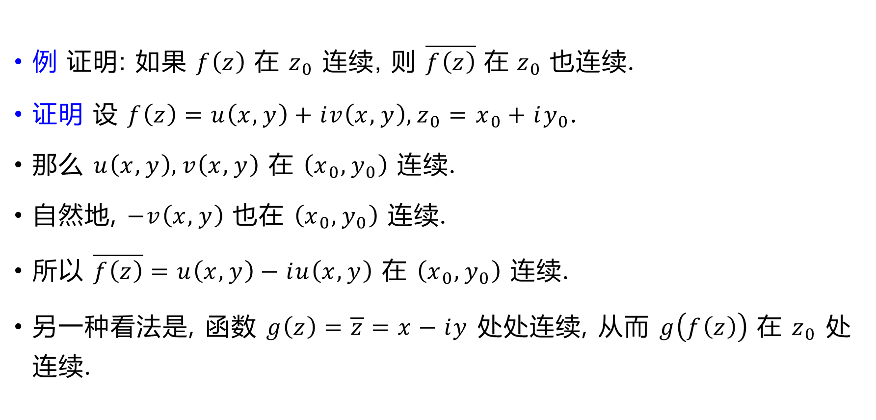
例 证明: 如果 $f\left(z\right)$ 在 $z_{0}$ 连续, 则 $\overline{f\left(z\right)}$ 在 $z_{0}$ 也连续.
证明 设 $f\left(z\right)=u\left(x,y\right)+iv\left(x,y\right),z_{0}=x_{0}+iy_{0}$.
那么 $u\left(x,y\right),v\left(x,y\right)$ 在 $\left(x_{0},y_{0}\right)$ 连续.
自然地, $−v\left(x,y\right)$ 也在 $\left(x_{0},y_{0}\right)$ 连续.
所以 $\overline{f\left(z\right)}=u\left(x,y\right)−iu\left(x,y\right)$ 在 $\left(x_{0},y_{0}\right)$ 连续.
另一种看法是, 函数 $g\left(z\right)=\overline{z}=x−iy$ 处处连续, 从而 $g\left(f\left(z\right)\right)$ 在 $z_{0}$ 处连续.

Slide 14
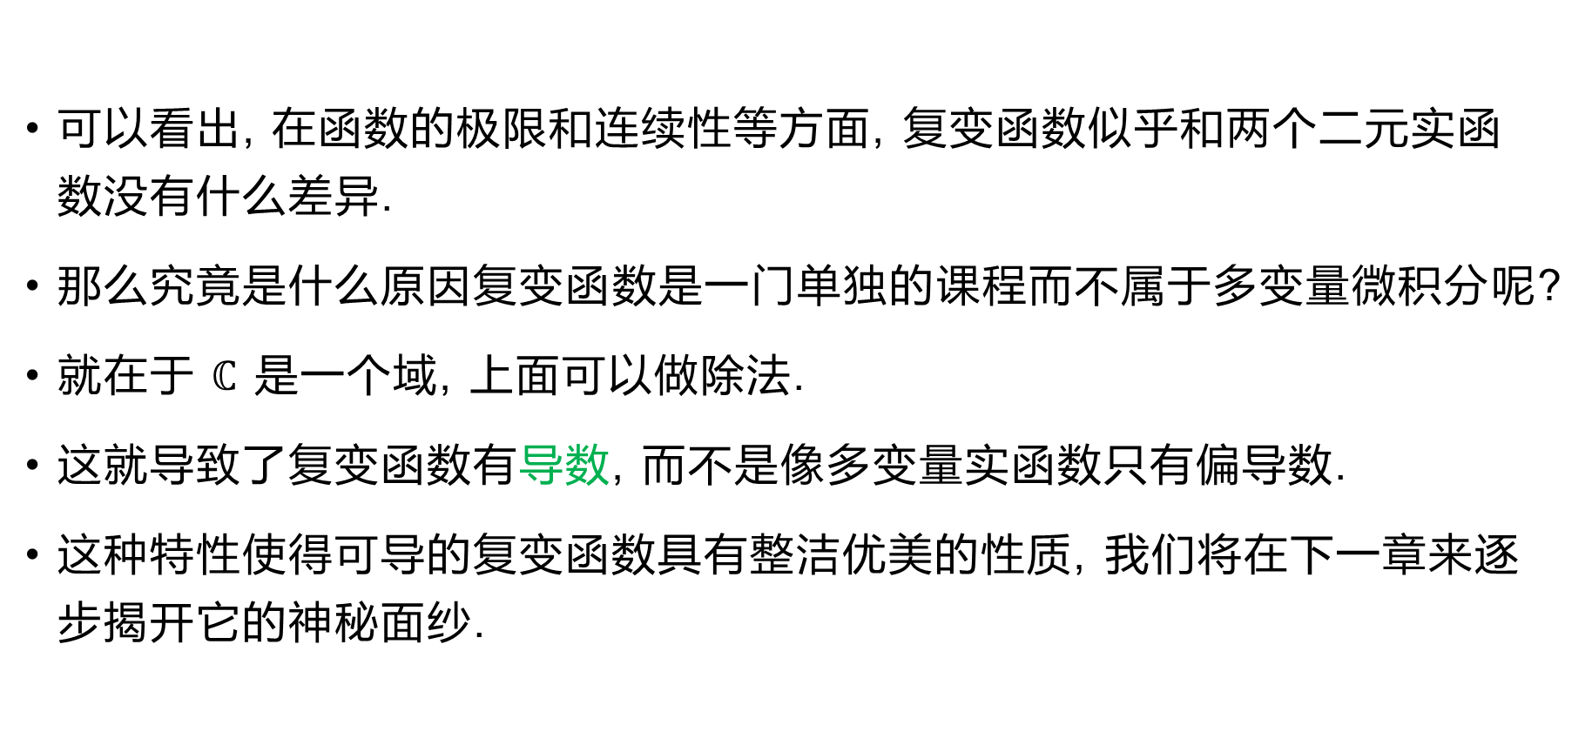
可以看出, 在函数的极限和连续性等方面, 复变函数似乎和两个二元实函数没有什么差异.
那么究竟是什么原因复变函数是一门单独的课程而不属于多变量微积分呢?
就在于 $ℂ$ 是一个域, 上面可以做除法.
这就导致了复变函数有导数, 而不是像多变量实函数只有偏导数.
这种特性使得可导的复变函数具有整洁优美的性质, 我们将在下一章来逐步揭开它的神秘面纱.

